Slide 1
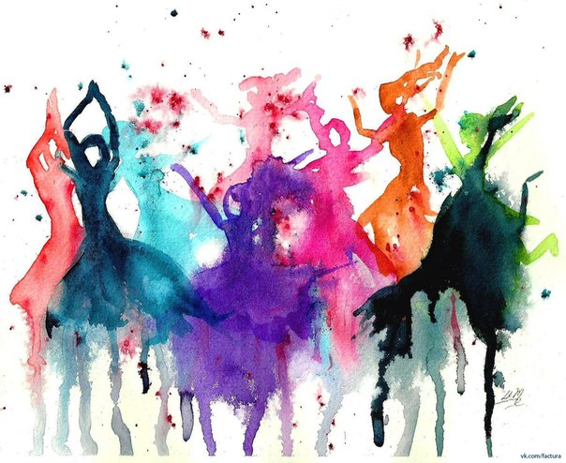
Возможности арт – терапии в инклюзивном образовании в условиях УДО
Педагог-психолог Гайнуллина Д.Ф.

Slide 2
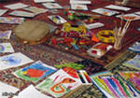
Арт – терапия – это
метод психотерапии, использующий для лечения и психокоррекции художественные приёмы и творчество, такие как рисование, лепка, музыка, фотография, кинофильмы, книги, актёрское мастерство, создание историй и многое другое.

Slide 3
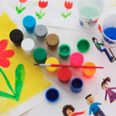
История арт-терапии
Данный термин появился еще в 40-е гг. 20 в. Его начал использовать британский врач и художник Адриан Хилл. Он работал в специальных госпиталях с туберкулезными больными как арт-педагог.
Он обратил внимание на тот факт, что занятия творчеством помогают больным легче и быстрее выздоравливать. При этом пациенты отвлекаются от своих проблем и переживаний.
Нужно сказать, что искусство вообще появилось в древние времена и служило средством коммуникации. В народном творчестве можно увидеть прообраз современной арт-терапии.

Slide 4
Арт-терапевтические занятия способствуют более ясному, тонкому выражению своих переживаний, проблем, внутренних противоречий, с одной стороны, а также творческому самовыражению — с другой.

Slide 5
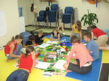
Фантазии, которые изображены на бумаге или выполнены в глине, нередко ускоряют и облегчают проговаривание переживаний. В процессе творчества ликвидируется или снижается защита, которая есть при вербальном, привычном общении.

Slide 6
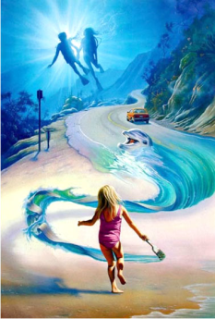
Спектр проблем, при решении которых могут быть использованы техники арт - терапии, достаточно широк:
кризисные состояния
экзистенциальные и возрастные кризисы
травмы
потери
постстрессовые расстройства
невротические расстройства
психосоматические расстройства
развитие креативности
развитие целостности личности
обнаружение личностных смыслов через творчество
многое другое
Арт-терапия эффективно работает как при консультировании и терапии взрослых, так детей и подростков. Метод не имеет ограничений и противопоказаний.

Slide 7
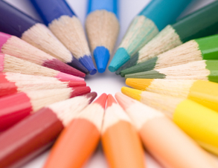
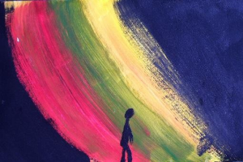
Основная идея арт-терапии – посредством создания собственного искусства отвлечься от тяжелых переживаний и справиться с болезнью. Через различные виды искусства вы самовыражаетесь, отдаете часть своей души.
Арт-терапия должна проходить под присмотром арт-терапевта. Он должен иметь медицинское, психотерапевтическое или психологическое образование. Однако в некоторых случаях, когда дело не касается серьезной болезни, можно попробовать заниматься арт-терапией самостоятельно.

Slide 8
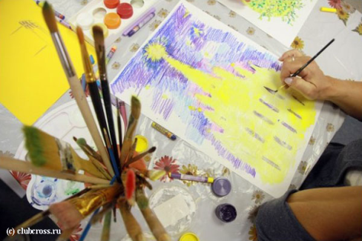
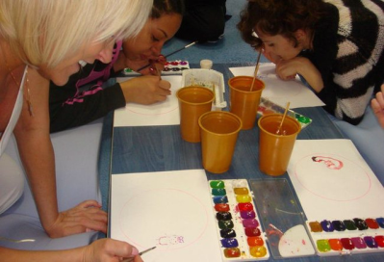
Например, с помощью арт-терапии можно работать со своими зависимостями. Возьмите три листа бумаги: на первом нарисуйте свое состояние до возникновения той или иной зависимости, на втором – ощущения в момент, когда она вас одолевает, на третьем – то, что вы почувствуете, избавившись от нее. Попытайтесь изобразить свои чувства и ощущения. Внимательно посмотрите на свои рисунки – они дадут вам возможность увидеть то, что именно с вами происходит, и понять, что вы способны это изменить.

Slide 9
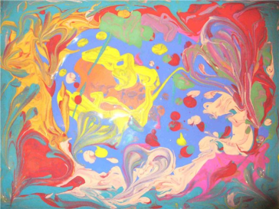
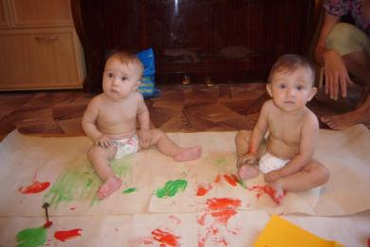
Виды арт-терапии
Если говорить о классической арт-терапии, то она включает в себя только визуальные виды творчества, такие, как: живопись, графика, фотография, рисование и лепка. Но современная арт-терапия насчитывает большее количество видов методик. К ней относят также библиотерапию, маскотерапию, сказкотерапию, оригами, драматерапию, музыкотерапию, цветотерапию, видеотерапию, песочную терапию, игротерапию и т.д.
Был разработан и комплексный метод - арт-синтезтерапия. Он основан на использовании сочетания живописи, стихосложения, драматургии и театра, риторики и пластики. Причем, количество методик все время увеличивается.

Slide 10
В структуре арт-терапевтического занятия выделяются две основные части:
- одна — невербальная, творческая, неструктурированная. Основное средство самовыражения — изобразительная деятельность (рисунок, живопись). Используются разнообразные механизмы невербального самовыражения и визуальной коммуникации (70% сессии).
- другая часть — вербальная, апперцептивная и формально более структурированная. Она предполагает словесное обсуждение, а также интерпретацию нарисованных объектов и возникших ассоциаций. Используются механизмы невербального самовыражения и визуальной коммуникации (30% сессии).

Slide 11
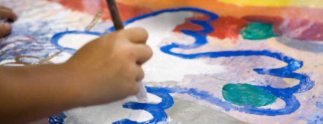
Упражнения арт-терапии с цветами
Выберите (из богатой цветовой палитры) два цвета. Первый — тот, который Вам наиболее предпочтителен в данный момент. Второй — наименее предпочтительный. Нарисуйте на едином листе бумаги два рисунка, используя оба эти цвета.
Выберите из цветовой палитры три цвета, которые по Вашему впечатлению составят красивую гармоничную композицию и нарисуйте с их помощью абстрактный или вполне конкретный рисунок.
Выберите цвета, которые по вашему мнению выражают Вашу личность или Ваш характер и создайте с их помощью композицию.
Выберите цвета, которые по Вашему ощущению «нейтрализуют» Ваши негативные переживания и используйте их в создании любого рисунка.

Slide 12
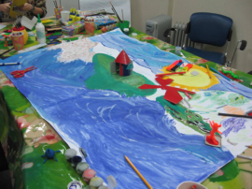
Упражнения арт-терапии с чернильными пятнами
Эти упражнения арт-терапии продолжают и развивают идею знаменитого теста Роршаха, только вместо анализа готового стандартизированного стимульного материала Вы будете создавать свои собственные абстракции и анализировать их, что гораздо интересней!
Возьмите тушь, чернила, жидко разведённую гуашь и капните этим посредине плотного листа ватманской бумаги. Затем сложите бумагу пополам и прижмите сложенные части друг к другу, аккуратно разглаживая их. Разверние лист бумаги. Вы увидите очень красивый, симметричный абстрактный рисунок. Сделайте серию таких «пятен роршаха», используя разные цвета, а затем попытайтесь описать свои рисунки, дав каждому из них название и характеристику.

Slide 13
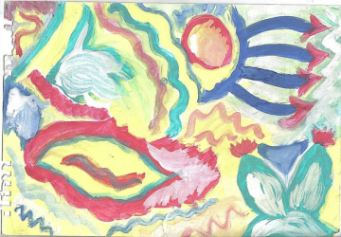
Упражнение арт-терапии «Автопортрет в натуральную величину»
Это единственное упражнение арт-терапии, которое нельзя сделать в одиночку — Вам понадобится партнёр и ... очень большой лист бумаги.
Вы должны лечь на этот лист, чтобы партнёр мог обвести Вас по контуру Вашего тела.
После этого вы создаёте «Образ самого себя». Дорисовываете. Раскрашиваете так, чтобы объяснить своим рисунком: что же происходит внутри Вас, как по телу текут «энергетические токи», как чувствуют себя различные части Вашего тела, какого они цвета...

Slide 14
Другие методы арт-терапии:
1. Рисование. Карандаши, фломастеры и маркеры подойдут для активных детей. Акварель, гуашь, акриловые краски — для детей, перенесших стрессы и глубокие психологические травмы.
2. Работу с различными мате­риалами по лепке (глина, воск, пластилин) и скульптура.
3. Искусство создания фигур из бумаги (оригами, коллаж).
4. Музыка, пение, вокал.
5. Танцы, пластика, художественная гимнастика.
6. Кино и видео.
7. Сказкотерапия. Одобряйте ребенка во всех его творческих начинаниях, которые помогают целостному и красивому восприятию этого мира. Для них он яркий, добрый и прекрасный!

Slide 15
Методы арт-терапии, используемые в работе с детьми с задержкой психического развития:
Изотерапия | Лечебное воздействие, коррекция посредством изобразительной деятельности
Музыкотерапия | Вид арт-терапии, где музыка используется в лечебных или коррекционных целях
Игровая терапия | Метод коррекции посредством игры
Сказкотерапия | Воздействие чтением, вызывающим положительные эмоции (чтение сказок)
Песочная терапия | Сочетание невербальной формы психокоррекции, где основной акцент делается на творческом самовыражении ребенка (композиции из фигурок) и вербальной (рассказ о готовой работе)
Фототерапия | Использование фотоматериалов и слайдов в работе
Имаготерапия | Театрализация психотерапевтического процесса
Работа с семьей | Восстановление механизмов интеграции семьи и коррекция неэффективной родительской позиции

Slide 16
И в заключение об арт-терапии...
Арт-терапия применяется ко взрослым людям, для решения их «взрослых» проблем. Но будет очень неплохо, если Вы будете заниматься ею регулярно и со своими детьми - так Вы сможете отслеживать малейшие изменения в их эмоциональном состоянии, увидите их глубинные и неосознаваемые переживания себя и своего места в семье.
Благодаря занятиям арт-терапией, вы научитесь «выпускать пар» – давать выход агрессивности и другим негативным чувствам без угрозы для других людей. Вам легче будет осознавать свои собственные мысли и чувства, легче понимать причину и следствие своих поступков и учиться принимать решения осмысленно.
Поверьте в себя и свои силы. Выплесните в своем танце или стихотворении все чувства, которые вас обуревают, облегчите свою душу. Вам станет намного лучше

Slide 17
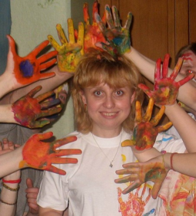
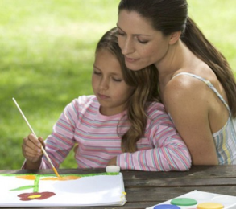
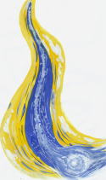
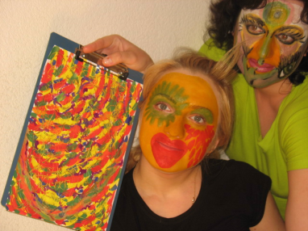
Спасибо за внимание!!!

